Slide 1
Использование различных приёмов мнемотехники для формирования и закрепления знаний детей правил дорожного движения (ПДД)
Воспитатель ГБДОУ детского сада № 44 Калининского района
Найдёнова Екатерина Александровна

Slide 2
Безопасность жизнедеятельности детей представляет собой серьёзную проблему современности.
Вот почему с самого раннего возраста необходимо учить детей правилам дорожного движения.
Главная задача воспитателя доступно разъяснять правила ребёнку, а при выборе формы обучения подобрать такую, которая максимально доступно донесёт не только ПДД, но и правила безопасного поведения на улице, дороге, в транспорте.

Slide 3
Особое место в работе с детьми занимает использование в качестве дидактического материала мнемотаблицы. Мнемотаблица - это преображение из абстрактных символов в образы.
К. Д. Ушинский сказал: «Если ребёнок молчит, покажите ему картинку и он заговорит».

Slide 4
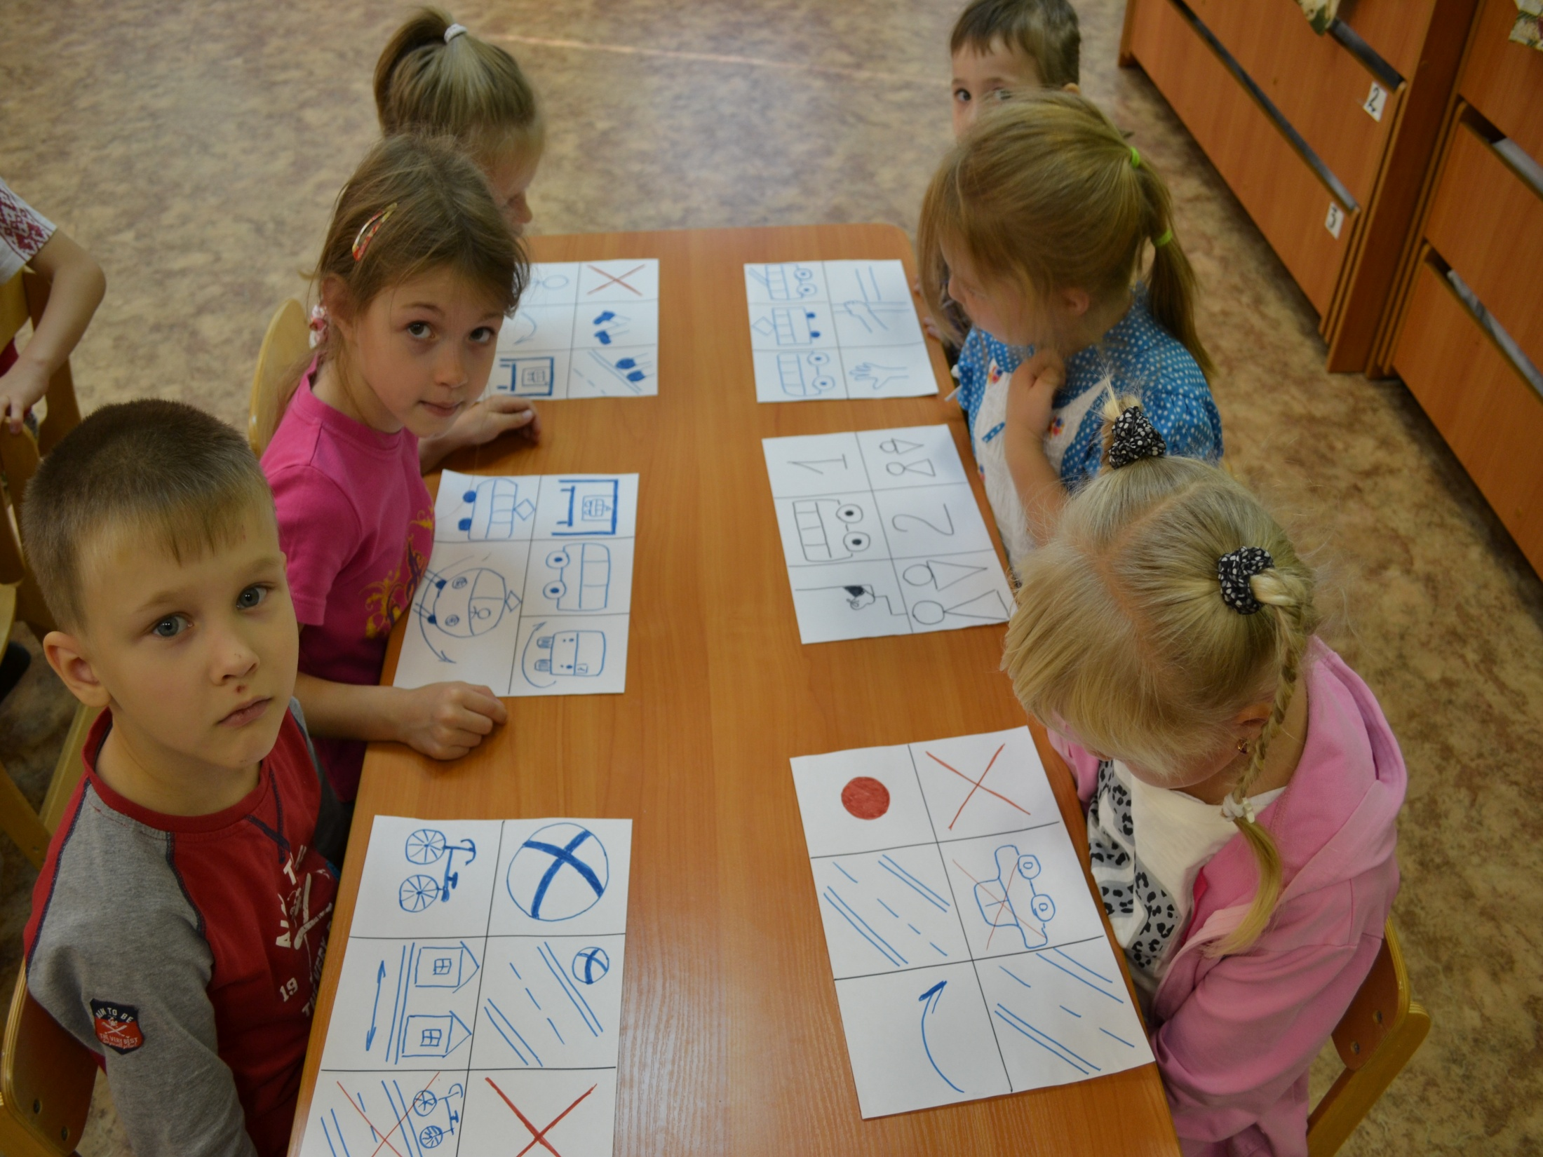
Работа с мнемотаблицей состоит из нескольких этапов:
Рассматривание таблицы и разбор того, что на ней нарисовано
Осуществление, так называемого перекодирования информации
После перекодирования осуществляется пересказ правил с опорой на картинки, то есть происходит отработка метода запоминания

Slide 5
Детям дошкольного возраста трудно сразу уловить обучающую информацию мнемотаблиц, поэтому лучше начинать с мнемодорожек

Slide 6
Простейшие правила ПДД в мнемодорожках
Полоски на дороге называются пешеходный переход

Slide 7
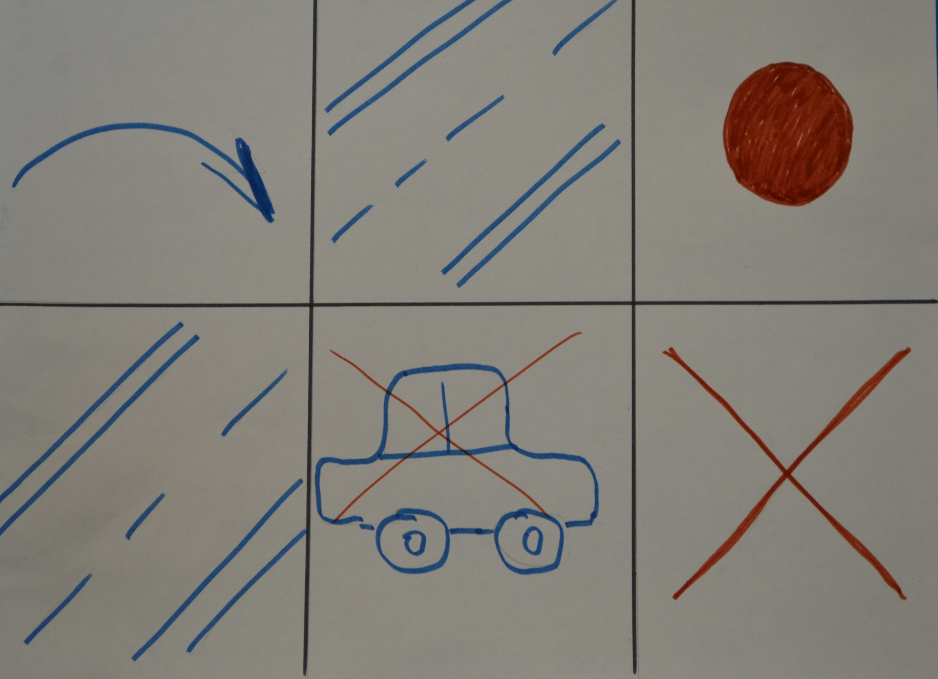
В дальнейшем, поняв работу с мнемодорожкой, дети легко усваивают мнемотаблицы
Переходить дорогу на красный сигнал светофора даже если на ней нет машин - запрещается

Slide 8
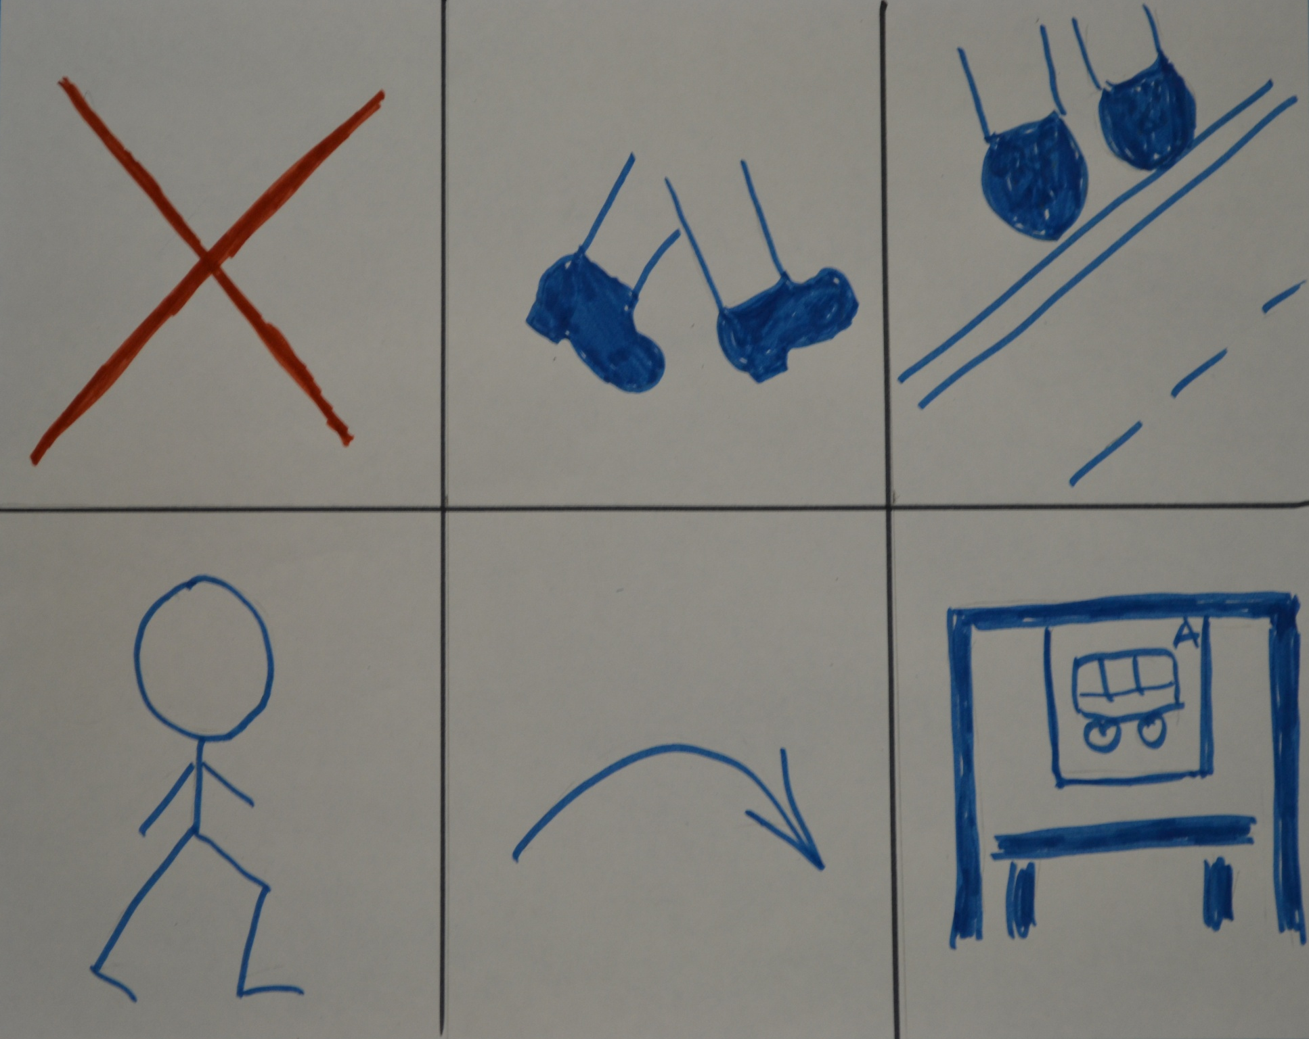
Нельзя близко подходить и стоять у края дороги на пешеходном переходе и остановке

Slide 9
Санкт-Петербург
2014 год

